Slide 1


République Tunisienne
Ministère de l’Enseignement Supérieur et de la Recherche Scientifique
Université de Tunis El Manar
École Nationale d'Ingénieurs de Tunis
Département Génie électrique
BE Systèmes Embarqués
Conception et Développement d'une Application en Temps Réel avec Gestion Multi-Tâches.
Réalisé par :
Ahmed ABDELJELIL
Wissal ABID
3AGE1
Supervisé par :
M. Lotfi CHARAABI
Année universitaire : 2023/2024

Slide 2
Plan
Introduction
Matériels
Logiciels
Contrôle d'une LED en Temps Réel
Acquisition de Données en Temps Réel
Contrôle de LED avec timer sur la BeagleBone Black(BBB) en C.
Application Multithread avec Acquisition ADC, Contrôle PWM
et Création de la base de données.
Conclusion

Slide 3
Introduction
Notre projet se focalise sur la BeagleBone Black (BBB), une plateforme embarquée, pour créer une application innovante.
Notre objectif central est d'établir une communication en temps réel entre plusieurs threads, intégrant le contrôle de périphériques, l'acquisition de données analogiques, et la gestion d'une base de données. À travers cette aventure, nous explorons les capacités avancées de la BBB, démontrant notre engagement envers l'innovation dans le domaine des systèmes embarqués.

Slide 4
Carte
BeagleBone Black
Matériels
Potentiomètre
LED

Slide 5
Geany
Logiciels
Serveur Node.js
SQLite

Slide 6
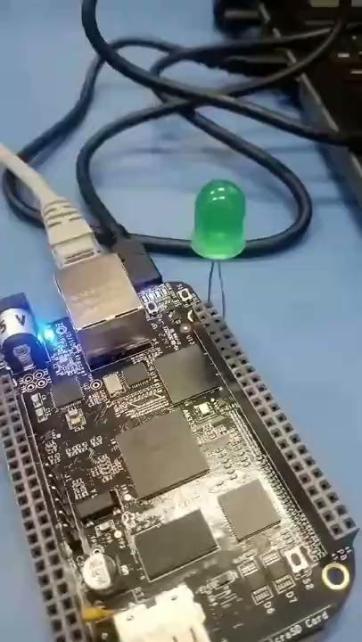
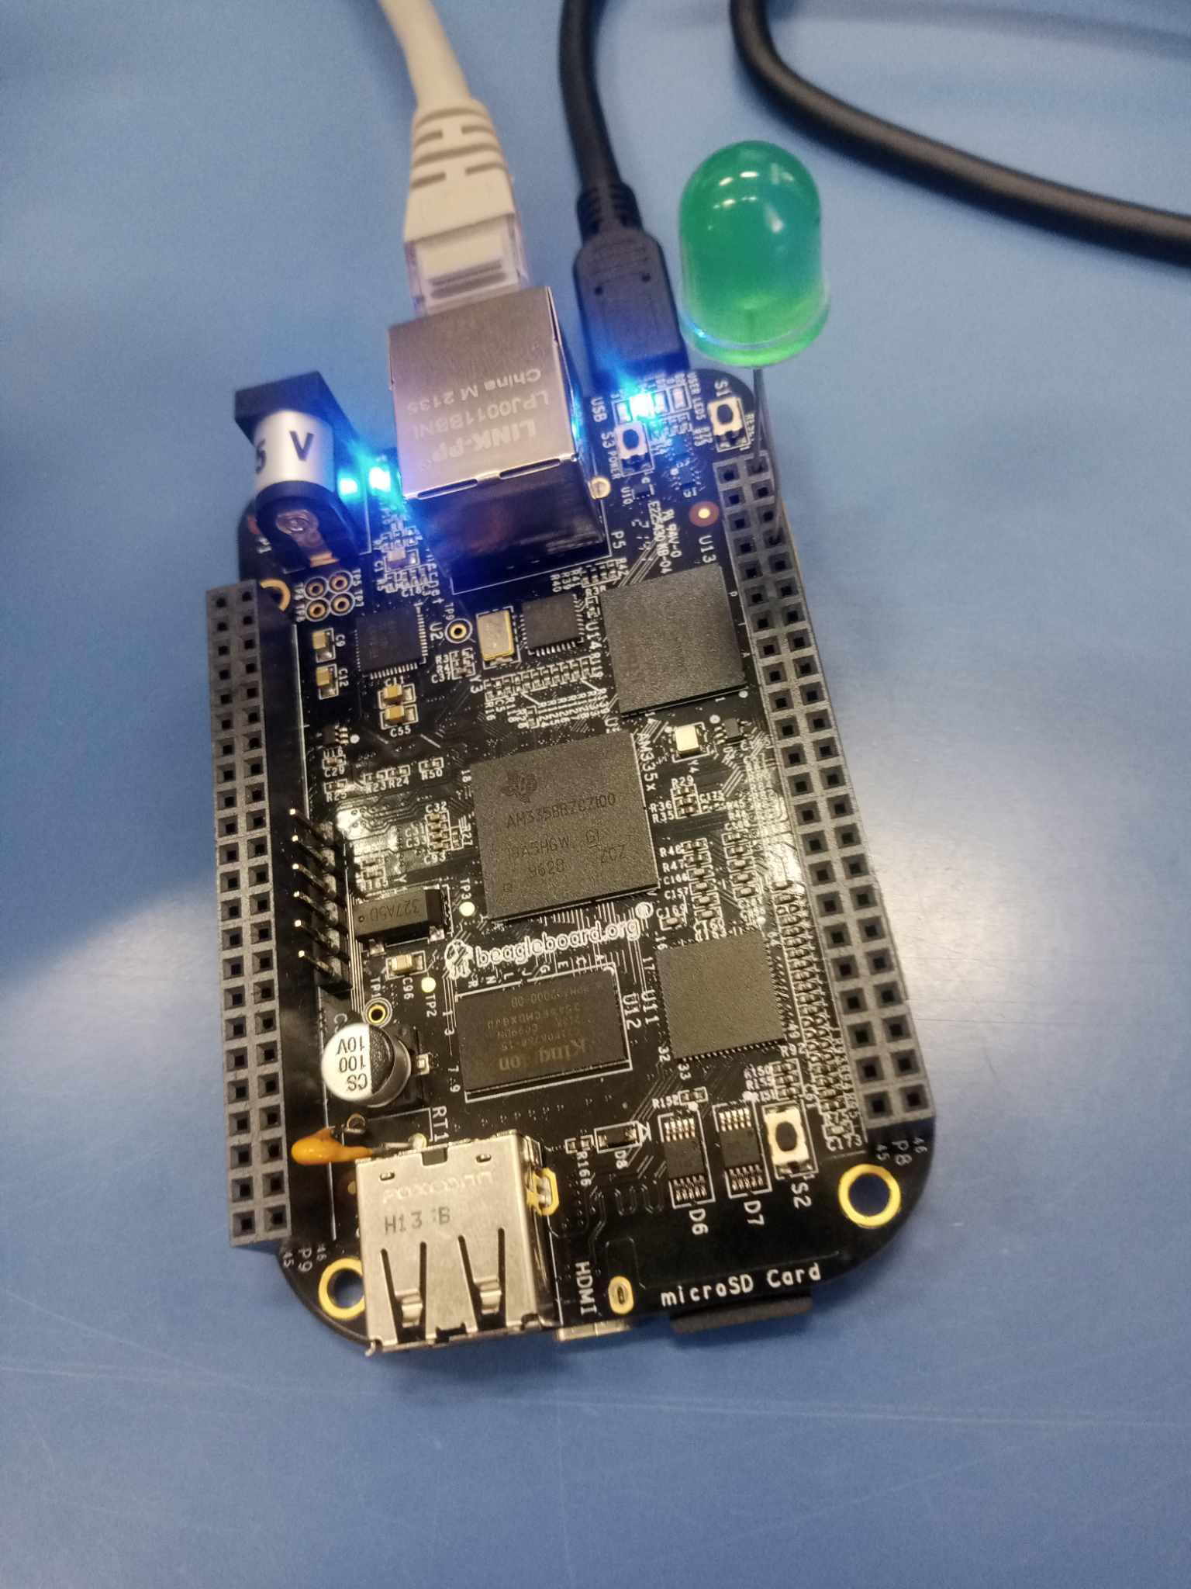
Contrôle d'une LED en Temps Réel

Slide 7
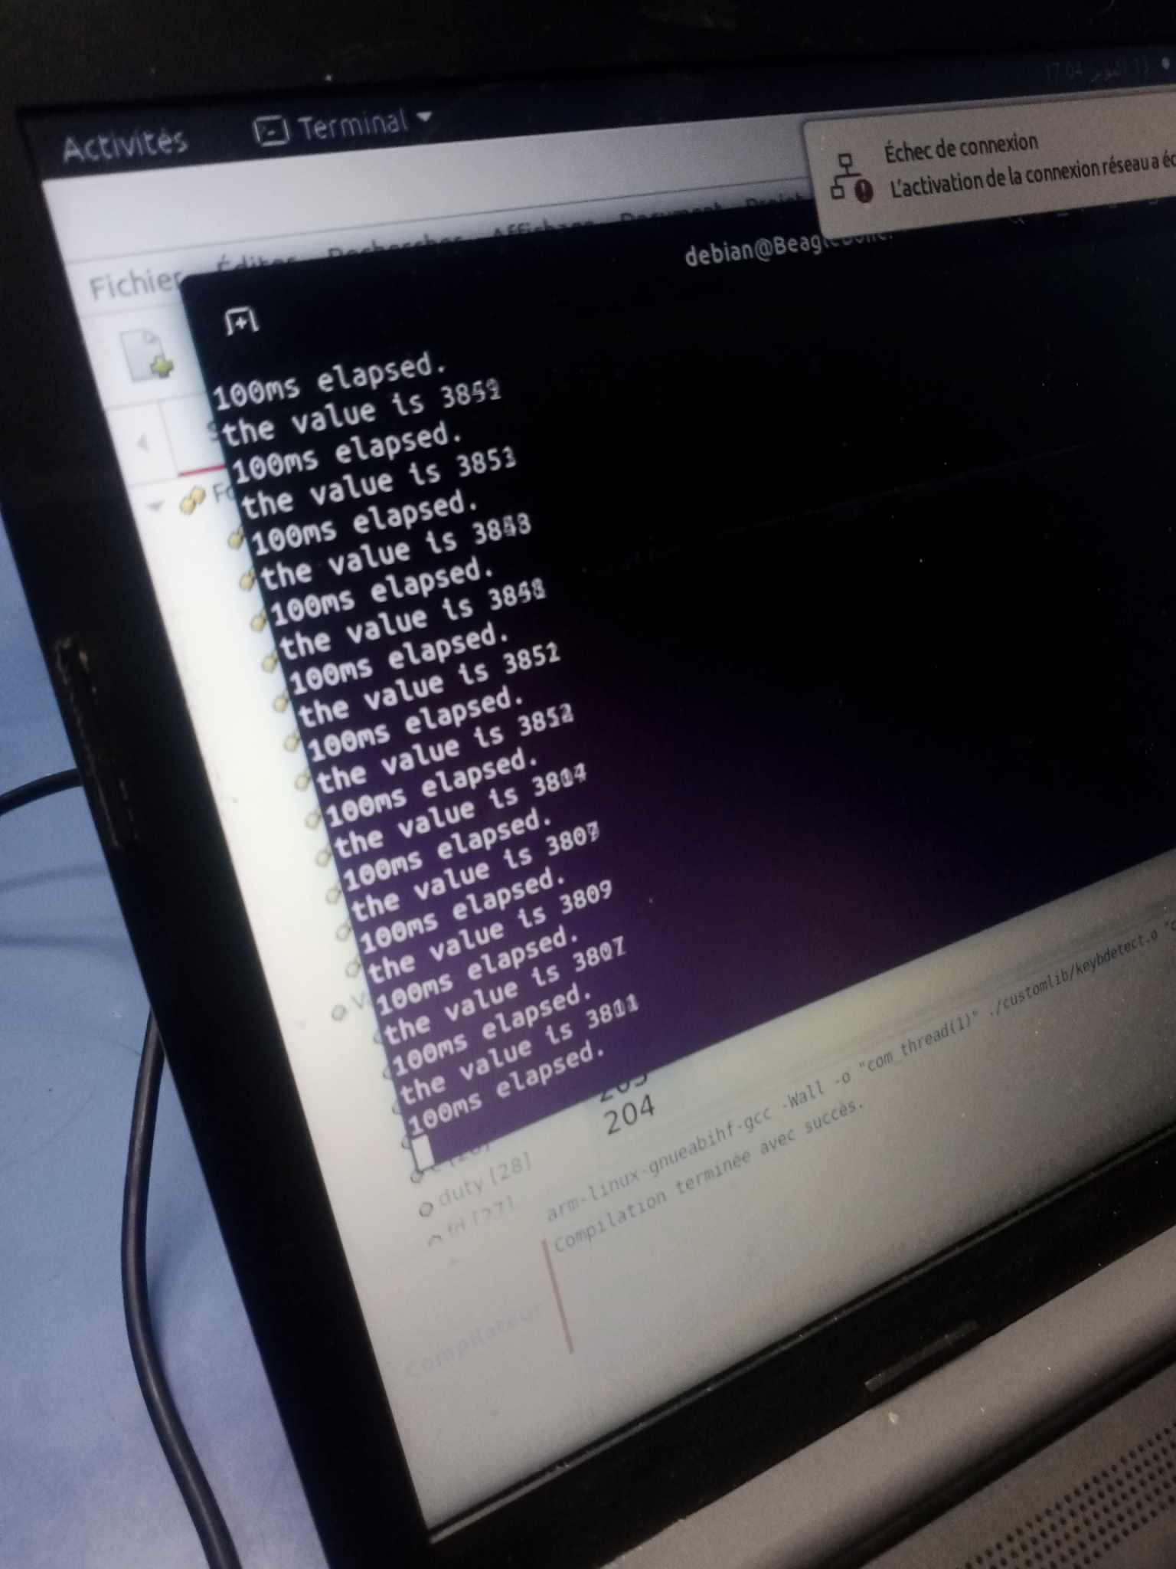
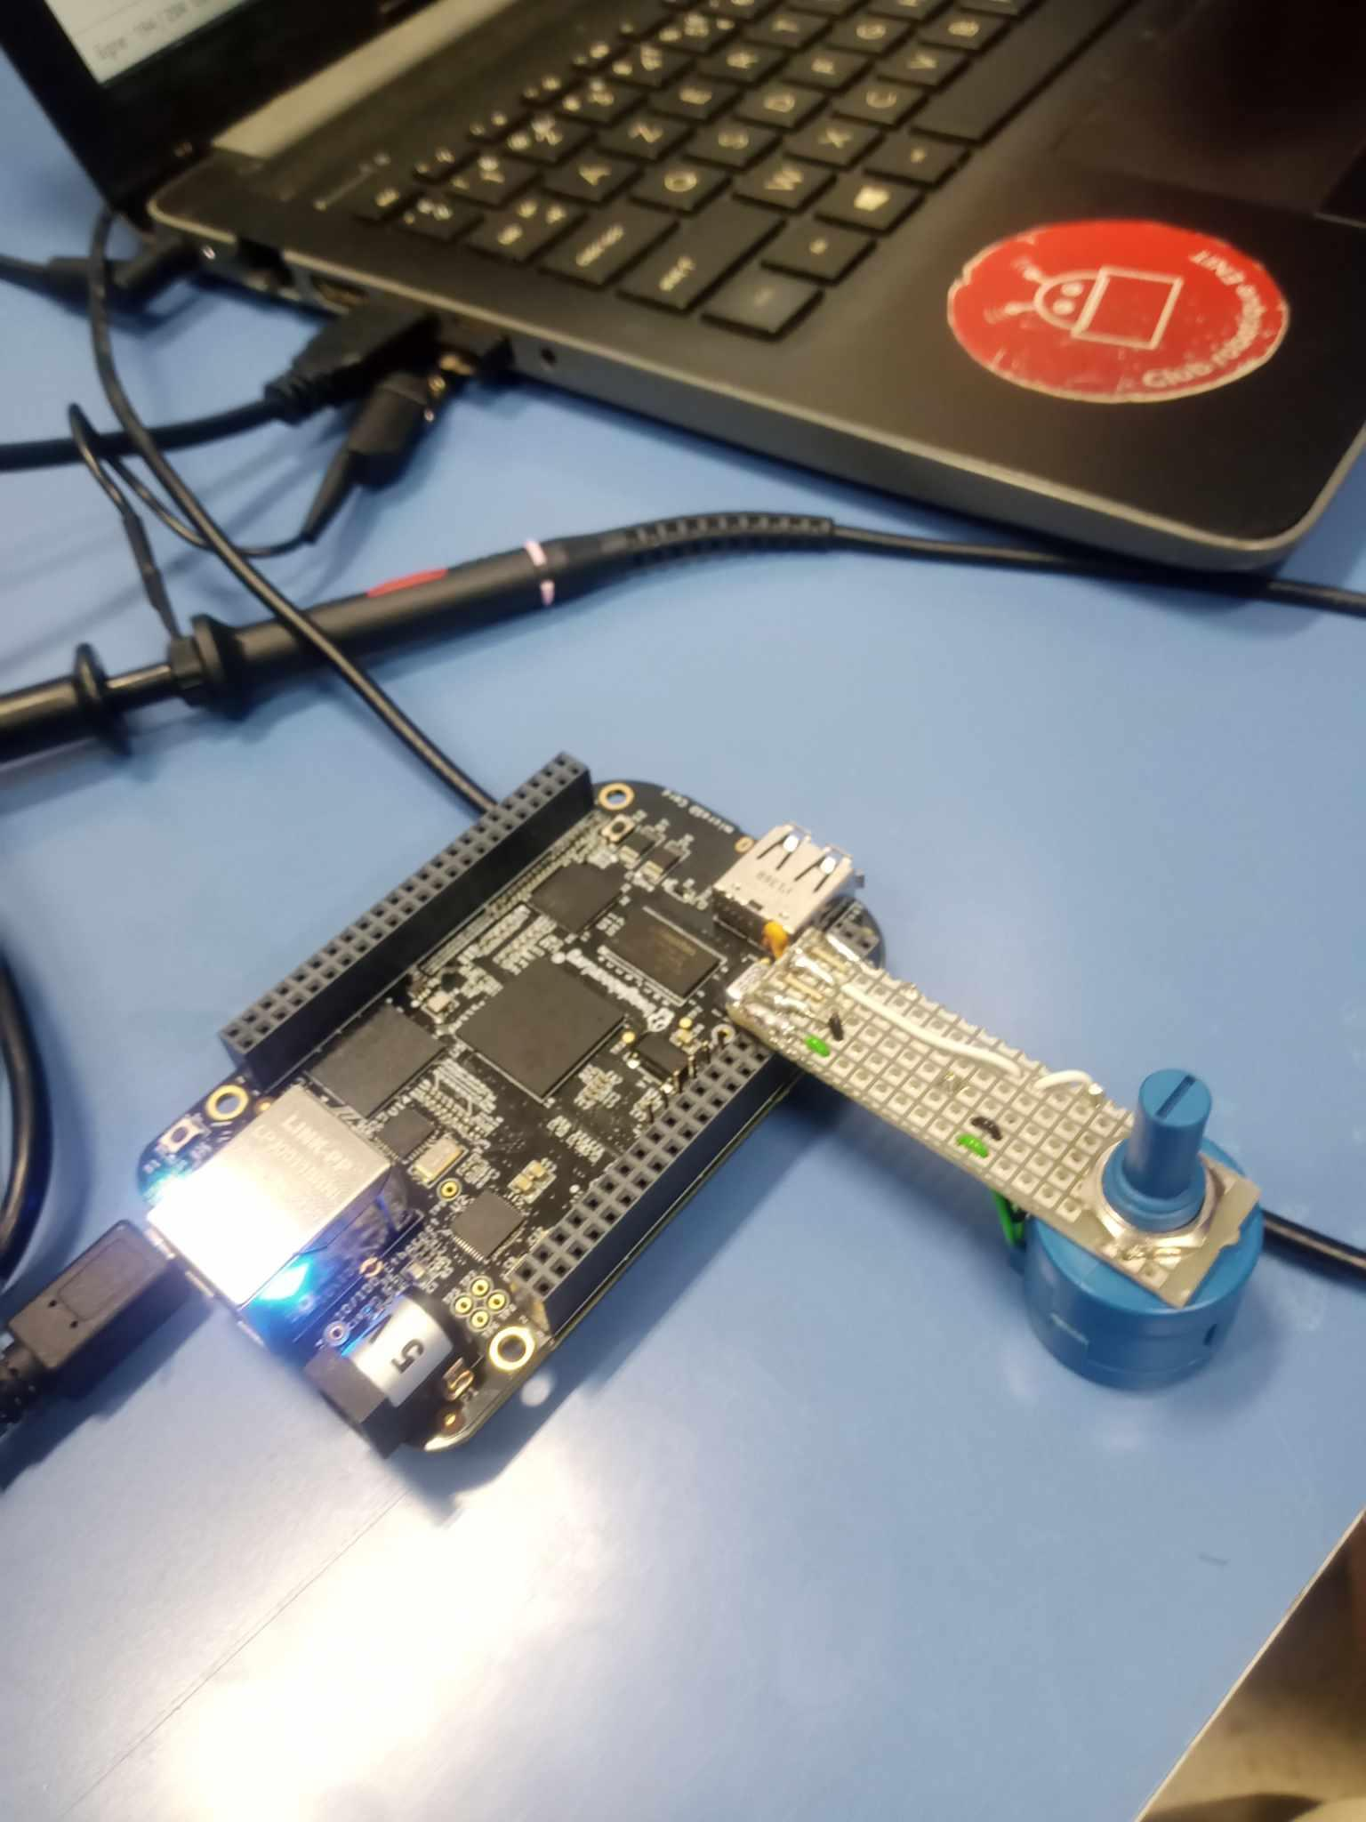
Acquisition de données en Temps Réel

Slide 8
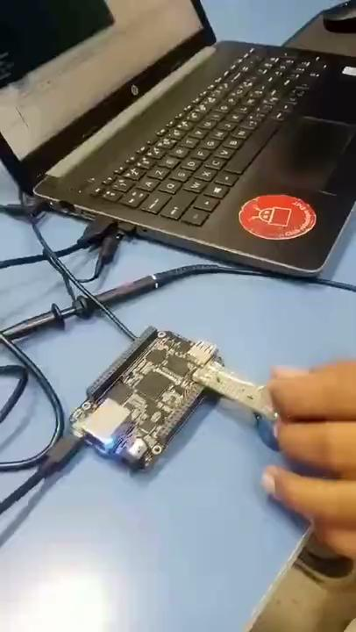
Acquisition de Données en Temps Réel avec un Capteur Analogique

Slide 9
Application Multithread avec Acquisition ADC, Contrôle PWM
Déclarations et Initialisations :
Le code déclare différentes variables, structures et pointeurs, notamment pour la gestion des threads, des timers, des GPIOs,
et des paramètres du serveur.
Fonctions pour l'initialisation du timer et du PWM :
init_timer: Initialise un timer en utilisant les fonctions POSIX pour les threads et les timers.
init_pwm: Initialise le PWM en écrivant dans les fichiers correspondants dans le système de fichiers de la BeagleBone Black.
Threads : Trois threads sont créés pour différentes tâches :
server_func: Gère la fonctionnalité du serveur en écoutant les connexions des clients, recevant des données de la base de données SQLite et les envoyant au client
thread_adc: Lit la valeur ADC à partir du fichier "adc5/in_voltage3_raw" et l'insère dans la base de données SQLite.
thread_pwm: Calcule la valeur du cycle de service PWM basée sur la valeur ADC et écrit cette valeur dans le fichier "pwm/duty_cycle".
Fonctions pour la gestion de la base de données SQLite :
db_open: Ouvre ou crée une base de données SQLite.
db_create_table: Crée une table dans la base de données pour stocker les paramètres de l'énergie
db_insert: Insère des valeurs dans la table de la base de données.
db_read: Lit les valeurs d'une ligne spécifiée dans la table de la base de données.
Fonctions pour la gestion du GPIO :
Le code initialise et contrôle un GPIO en utilisant la bibliothèque gpiod.h.
Boucle Principale :
La boucle principale utilise une fonction (kbhit()) pour détecter l'appui sur la touche "q" et maintient le programme en cours d'exécution jusqu'à ce que l'utilisateur appuie sur "q".

Slide 10
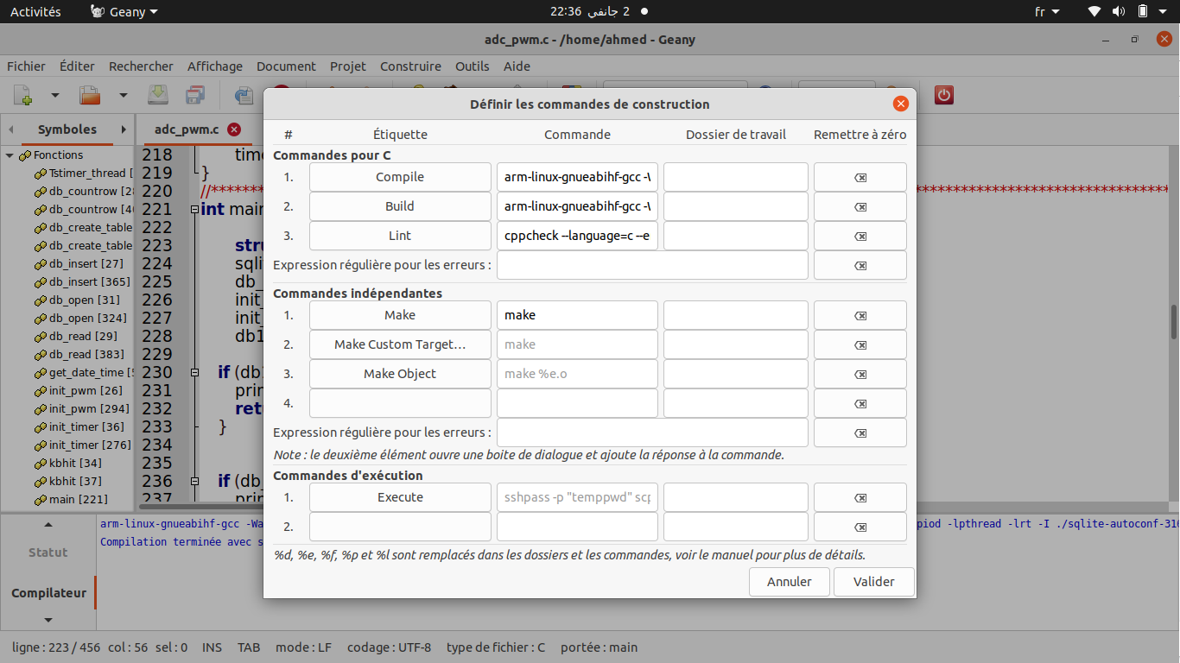
Commandes nécessaires pour exécuter le code sur carte BBB(compile cross)
Compile: arm-linux-gnueabihf-gcc -Wall -c "%f" -I./libgpiod/rootfs/include -I ./sqlite-autoconf-3160200
***************************************
Build:arm-linux-gnueabihf-gcc -Wall -o "%e" ./customlib/keybdetect.o "%f" -I./libgpiod/rootfs/include -L./libgpiod/rootfs/lib -lgpiod -lpthread -lrt -I ./sqlite-autoconf-3160200 -L ./sqlite-autoconf-3160200/.libs -lsqlite3
***************************************
Site : https://medium.com/geekculture/start-using-the-sqlite-database-while-programming-with-c-on-beaglebone-black-arm-and-embedded-809e5eea2a21

Slide 11
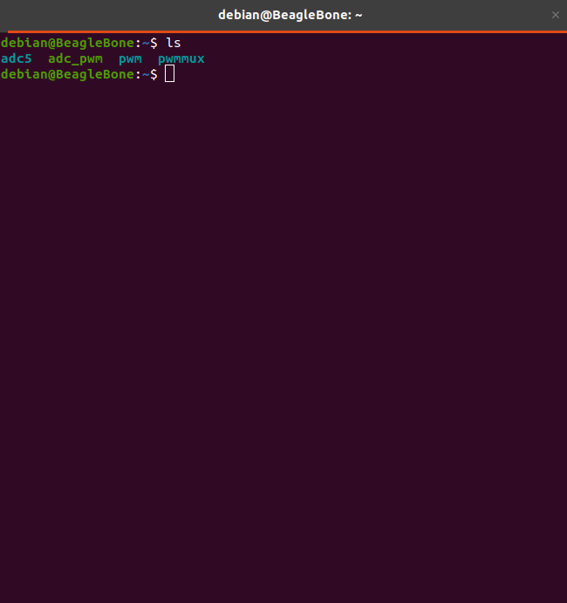
Voici le fichier à été bien générer ensuite nous avons exécuter pour voir les valeurs d’adc et pwm

Slide 12
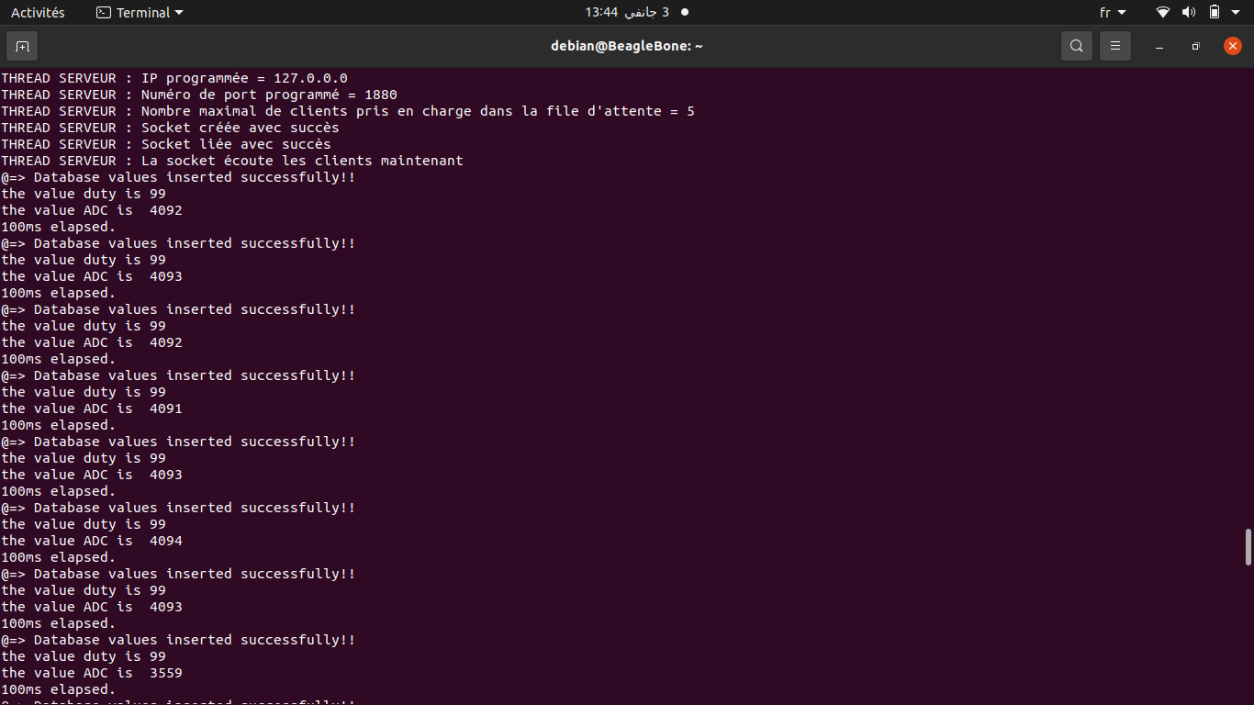
Nous remarquons deux choses qui ont été générées par notre code : un serveur dont l'objectif est d'afficher les valeurs de l'ADC qui seront stockées dans la base de données.

Slide 13
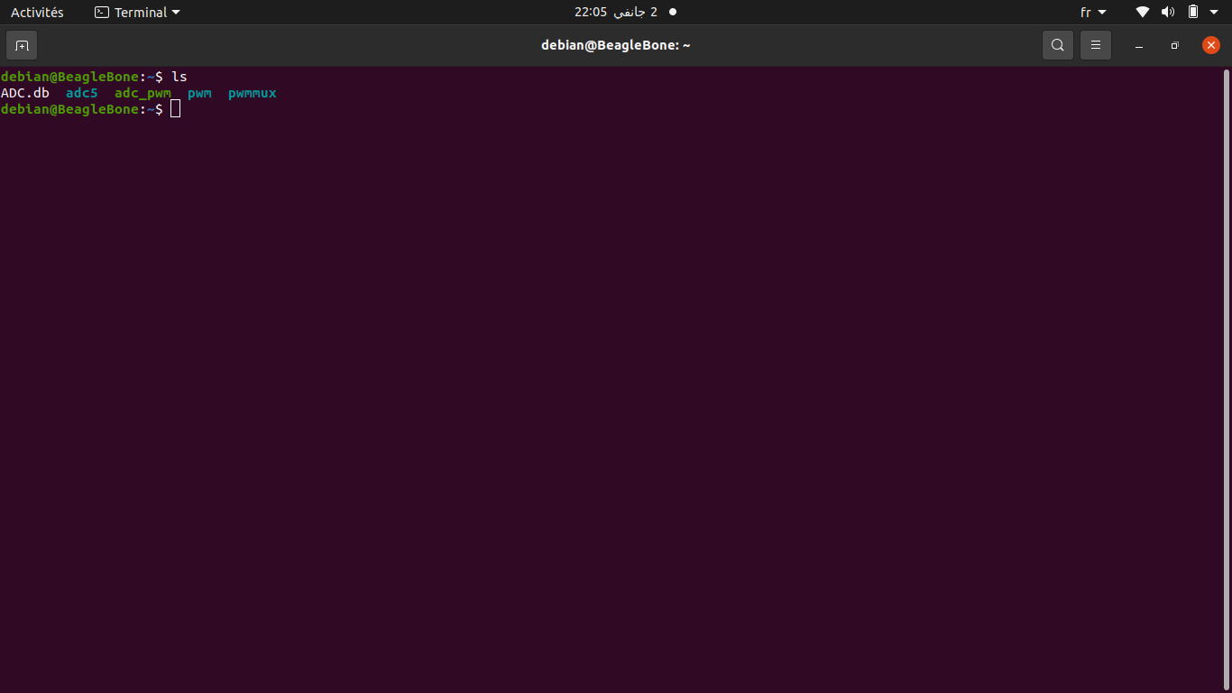
Voici la base de données qui a été configurée correctement.
Nous pouvons la déplacer pour le traitement.
Pour ce faire, nous avons essayé de créer un site web à l'extérieur du serveur BBB en utilisant Node.js .

Slide 14
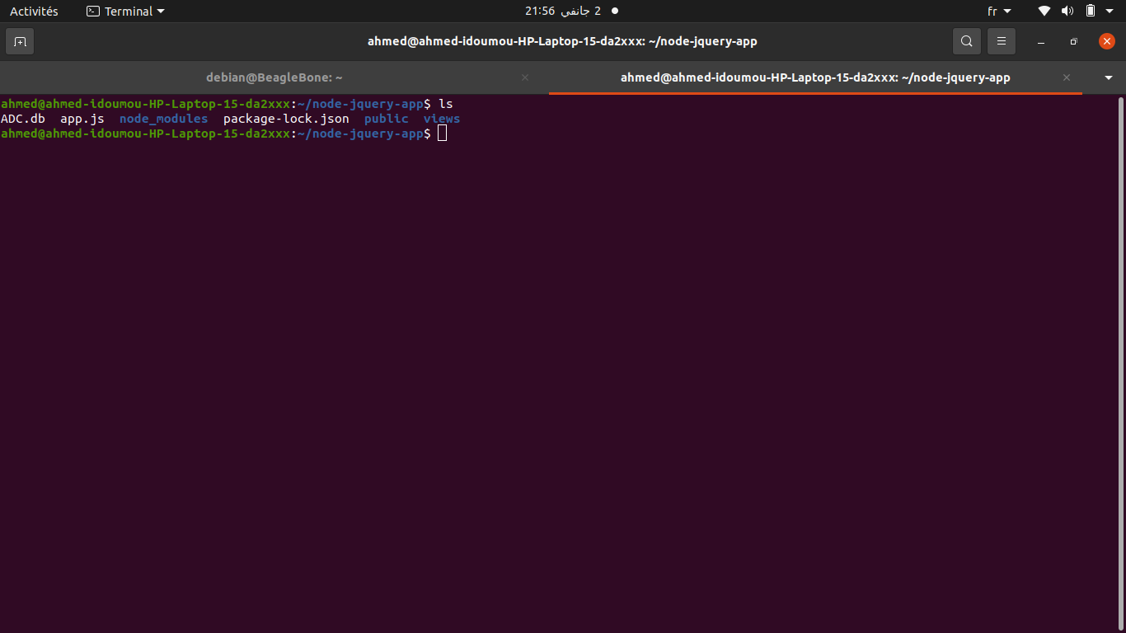
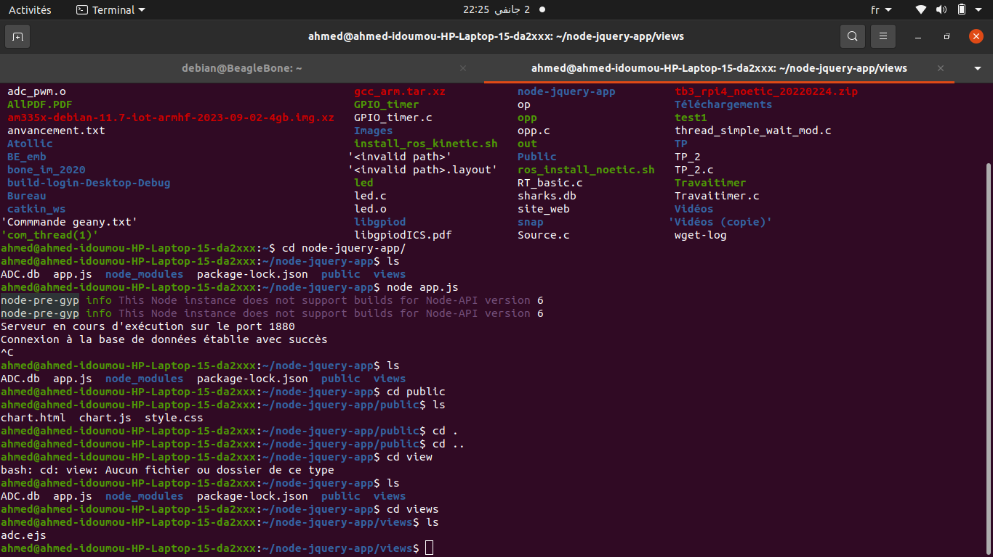
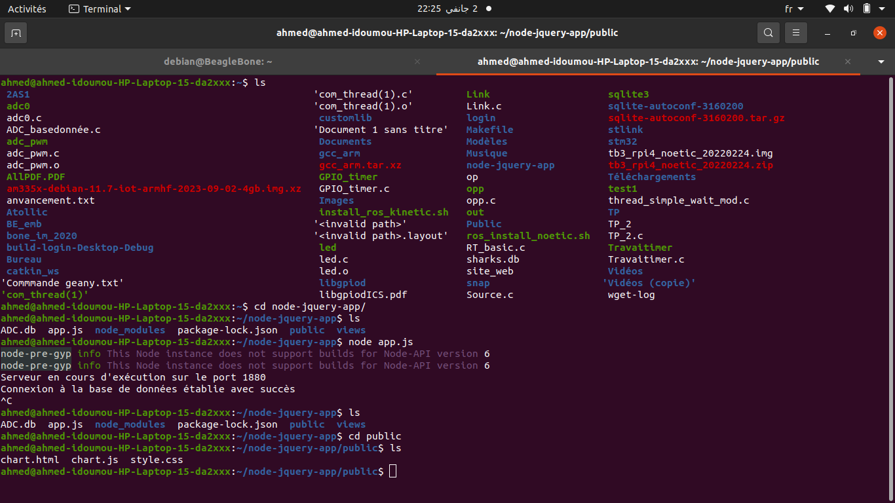
Après l'installation de Node.js, nous avons mis en place deux répertoires :
"public" qui contient des ressources statiques comme des fichiers CSS et JavaScript, et "views" destiné aux modèles utilisés par l'application. Enfin, nous avons créé un fichier "app.js" qui sert de point d'entrée de l'application, et c'est celui que nous exécuterons pour démarrer le serveur.

Slide 15
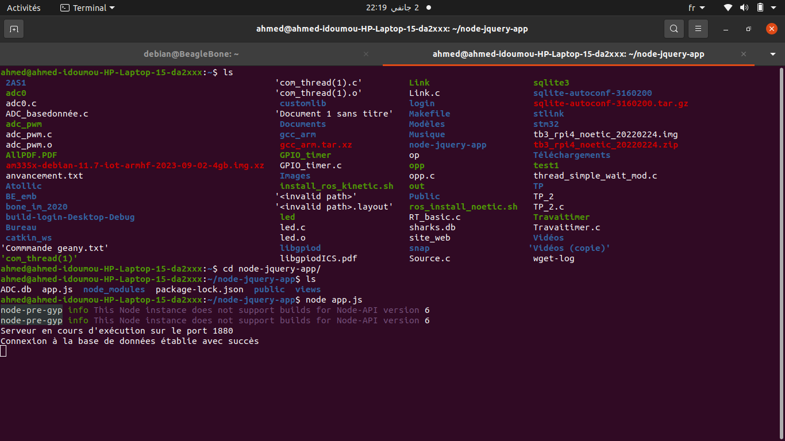
Pour lancer l'application, exécutez la commande "node app.js".
Cela démarrera le serveur, et vous pourrez voir le numéro de port sur lequel l'application est en cours d'exécution.

Slide 16
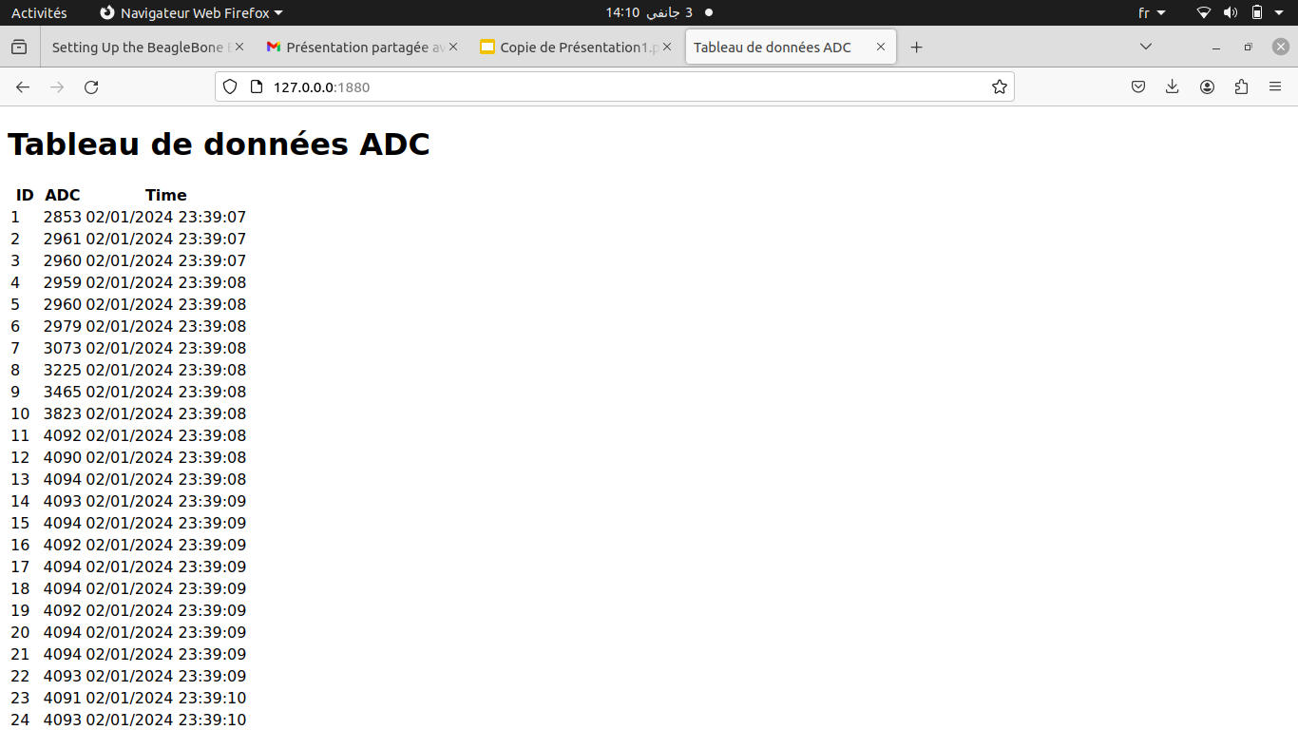
Ainsi, pour confirmer la configuration correcte de la base de données, nous utilisons la base de données générée dans notre projet.

Slide 17
Conclusion
En résumé, nous avons établi une communication en temps réel entre plusieurs threads, puis nous avons stocké les valeurs de l'ADC dans une base de données pour pouvoir les utiliser ultérieurement.
L'acquis principal a été la connexion au serveur BBB (BeagleBone Black).

Slide 18
MERCI
POUR VOTRE ATTENTION

